Slide 1
SpringBoot 应用实践

Slide 2
自我介绍
刘爽
2012年 人人网UGC平台
2013年 淘宝技术部
2017年 优酷app基础平台
2018年 Line China
电话&微信：18510331310

Slide 3
课程安排
SpringBoot应用实践（20课时）
SpringBoot集成常用中间件（20课时）
SpringCloud及微服务架构实践（20课时）
大型网络技术架构与案例分析（20课时）

Slide 4
SpringBoot应用实践
Spring及SpringMVC
SpringBoot初识
SpringBoot集成MySQl
SpringBoot进行Web开发
开发一个电子商务网站
部署打包与安装
Docker介绍及其他

Slide 5
SpringBoot集成常用中间件
缓存中间件Redis
消息队列中间件Kafka
搜索引擎Elasticsearch
文档型数据库MongoDB
列存储数据库Hbase
分布式协调框架ZooKeeper

Slide 6
SpringCloud及微服务架构实践
Spring Cloud Netflix Eureka
Spring Cloud Netflix Hystrix
Spring Cloud Netflix Feign
Spring Cloud Ribbon
Spring Cloud Netflix Zuul
Spring Cloud Config

Slide 7
大型网络技术架构与案例分析
大型网站技术演化
大型网站架构模式
大型网站核心架构要素
网站的高性能架构
网站的高可用架构
网站的伸缩性架构
案例分析

Slide 8
什么是微服务
“微服务架构是一种架构模式，它提倡将单一应用程序划分成一组小的服务，服务之间相互协调、互相配合，为用户提供最终价值。每个服务运行在其独立的进程中，服务和服务之间采用轻量级的通信机制相互沟通（通常是基于HTTP的Restful API).每个服务都围绕着具体的业务进行构建，并且能够被独立的部署到生产环境、类生产环境等。另外，应尽量避免统一的、集中的服务管理机制，对具体的一个服务而言，应根据业务上下文，选择合适的语言、工具对其进行构”
————引用自维基百科

Slide 9
单体应用的问题
复杂性高
技术债务积累
部署频率低
可靠性差
扩展能力受限
阻碍技术创新
Notes:
上百万行代码杂糅在一起，模块多，模块界限模糊，依赖关系不清晰
随着时间推移，需求变更和人员更换，会有越来越多的技术债务，不坏不修
构建和部署的时间变长，每次功能变更都要重新部署整个应用
某个bug死循环，OOM就会导致整个应用的崩溃
只能作为一个整体来扩展，不能根据业务模块的需要。
例如，如果原有使用struts，很难切换到SpringMVC

Slide 10
微服务设计原则
单一职责原则
服务自治原则
轻量级通信原则
控制微服务的粒度
Notes:
一个单元只应该关注整个系统功能中单独、有界限的一部分。单一职责原则可以帮助我们更优雅的开发，敏捷的交互
每个微服务应该具备独立的业务能力、依赖与运行环境。在微服务架构中，服务是独立的业务单元，应该与其他服务高度解耦。每个微服务从开发、测试、构建、部署，都应该可以独立运行，而不依赖其他的服务。
微服务之间应该通过轻量级的通信机制进行交互，主要具备两点：1. 体量比较轻 2. 应该是跨语言、跨平台的。例如REST是典型的轻量级通信机制。而Java的RMI协议不太符合轻量级通信机制的要求。
合理的粒度划分，不能太大也不能太小。

Slide 11
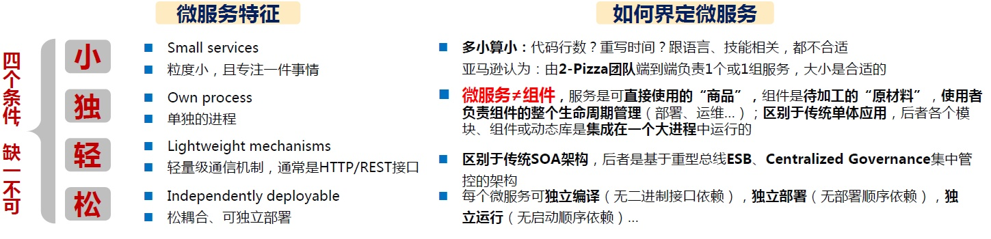

Slide 12
微服务的优点
提升开发交流，每个服务足够内聚，足够小，代码容易理解；
服务独立测试、部署、升级、发布；
方便进行各个维度的扩展，而且每个服务可以根据自己的需要部署到合适的硬件服务器上；
每个服务按需要选择HA的模式，选择接受服务的实例个数；
容易扩大开发团队，可以针对每个服务（service）组件开发团队；
提高容错性（fault isolation），一个服务的内存泄露并不会让整个系统瘫痪；
新技术的应用，系统不会被长期限制在某个技术栈上；

Slide 13
微服务的缺点
微服务提高了系统的复杂度；
开发人员要处理分布式系统的复杂性；
服务之间的分布式通信问题；
服务的注册与发现问题；
服务之间的分布式事务问题；
数据隔离再来的报表处理问题；
服务之间的分布式一致性问题；
服务管理的复杂性，服务的编排；
不同服务实例的管理。

Slide 14
Spring的历史
2002年，v0.9：Rod Johnson推出第一个版本
2004年，v1.x：只能使用XML配置
2006年，v2.x：引入少量的注解，@Component，@Service
2009年，v3.x：引入更多注解，@Controller
2013年，v4.x：可以完全脱离XML，引入JDK8，WebSocket等
2017年，v5.x：引入反应式编程模型

Slide 15
Spring基础——Bean
创建一个bean的几种方式？
XML中的<bean>
构造器
静态工厂
实例工厂
@Bean注解在类上
@Service
@Repository
@Controller
@Component
@Bean注解在方法上

Slide 16
Autowired和Resource的区别
@Autowired 是按照类型(byType)
默认必须存在，设置required=false
@Qualifier组合可以根据名称
@Resource 是按照名称(byName)
@Primary是修饰实现类的，告诉spring，如果有多个实现类时，优先注入被@Primary注解修饰的那个

Slide 17
Bean的初始化和销毁
initMethod
destroyMethod
@PostConstruce
@PreDestroy

Slide 18
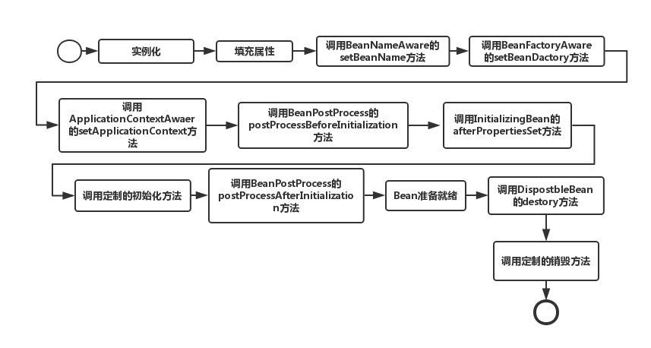
Spring基础知识——生命周期
Notes:
1、Bean自身的方法 ： 这个包括了Bean本身调用的方法和通过配置文件中<bean>的init-method和destroy-method指定的方法
2、Bean级生命周期接口方法 ： 这个包括了BeanNameAware、BeanFactoryAware、InitializingBean和DiposableBean这些接口的方法
3、容器级生命周期接口方法 ： 这个包括了InstantiationAwareBeanPostProcessor 和 BeanPostProcessor 这两个接口实现，一般称它们的实现类为“后处理器”。
4、工厂后处理器接口方法 ： 这个包括了AspectJWeavingEnabler, ConfigurationClassPostProcessor, CustomAutowireConfigurer等等非常有用的工厂后处理器 接口的方法。工厂后处理器也是容器级的。在应用上下文装配配置文件之后立即调用。

Slide 19
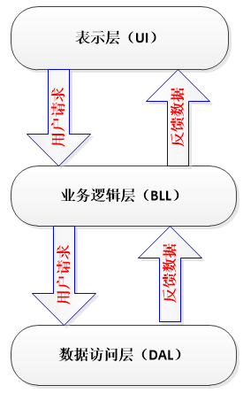
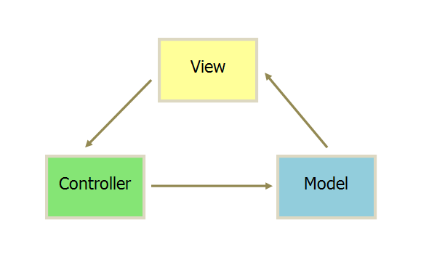
SpringMVC介绍
MVC和三层架构之间的关系？
MVC：Model + View + Controller
三层架构：Presentation tier + Application tier + Data tier

Slide 20
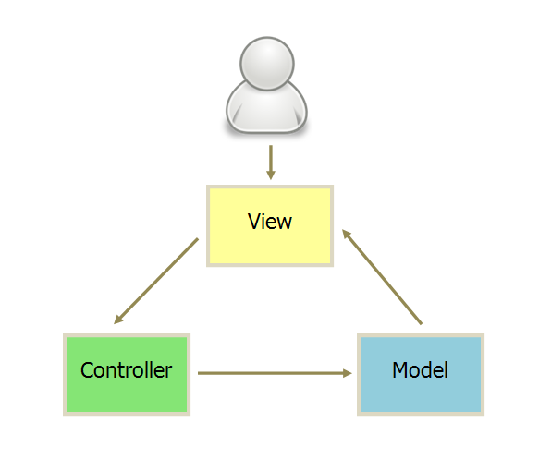
MVC通信

Slide 21
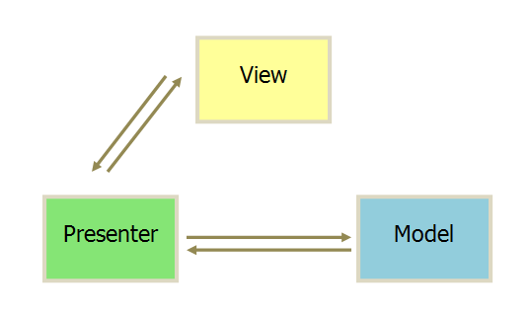
MVP
MVP 模式将 Controller 改名为 Presenter，同时改变了通信方向。
1. 各部分之间的通信，都是双向的。
2. View 与 Model 不发生联系，都通过 Presenter 传递。
3. View 非常薄，不部署任何业务逻辑，称为"被动视图"（Passive View），即没有任何主动性，而 Presenter非常厚，所有逻辑都部署在那里。

Slide 22
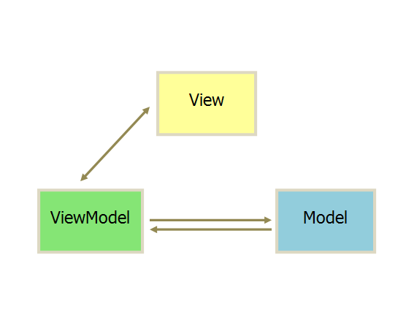
MVVM：Model + View + Viewmodel
采用双向绑定（data-binding）View的变动，自动反映在 ViewMode

Slide 23
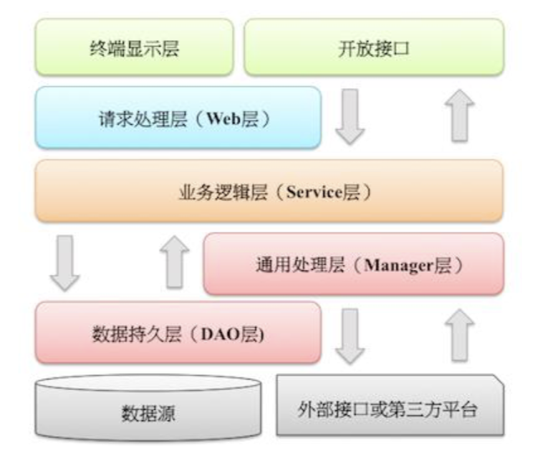
实践中的架构

Slide 24
常用注解
@Controller：标识是一个Controller
@RequestMapping：映射Web请求
@ResponseBody：返回值放在response体内，而不是返回一个页面
@RequestBody：允许request的参数在request体中
@PathVariable：用来接收路径参数，例如/user/{userId}用来接收’/user/1’请求
@RestController: @Controller + @ResponseBody

Slide 25
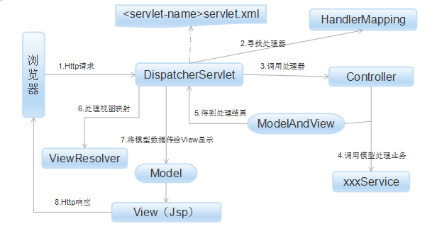
SpringMVC运行原理
Notes:
SpringMVC的流程是围绕DispatcherServlet而工作的。
在启动SpringMVC是，会扫描@Controller等注解，然后放到HandlerMapper的机制中存储，之后用户发起请求被DispatcherServlet拦截，通过HandlerMapper找到对应的控制器或者方法进行响应。

Slide 26
创建一个SpringMVC的demo
请求/hello返回字符串“Hello world”
请求/index返回HTML页面，显示HELLO WORLD
请求/currentTime返回一个JSON，显示当前时间
增加日志引入，打印每个请求URL和响应时间

Slide 27
引入依赖
<dependency> <groupId>org.springframework</groupId> <artifactId>spring-webmvc</artifactId> <version>5.1.6.RELEASE</version> </dependency>

Slide 28
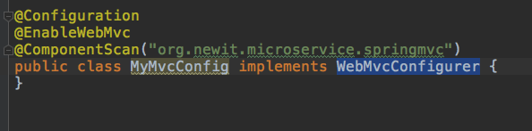
创建WebMvcConfigurer

Slide 29
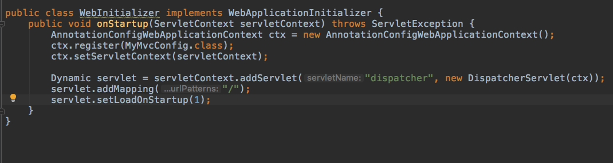
添加dispatcher

Slide 30
增加依赖
<dependency> <groupId>javax.servlet</groupId> <artifactId>javax.servlet-api</artifactId> <version>3.1.0</version> <scope>provided</scope> </dependency>

Slide 31
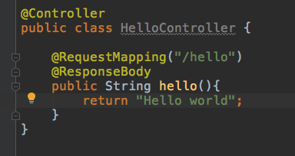
添加Controller

Slide 32
配置IDE，启动tomcat

Slide 33
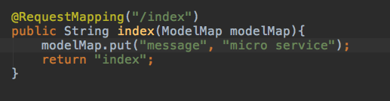
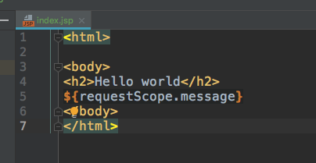
增加第二个RequestMapping

Slide 34
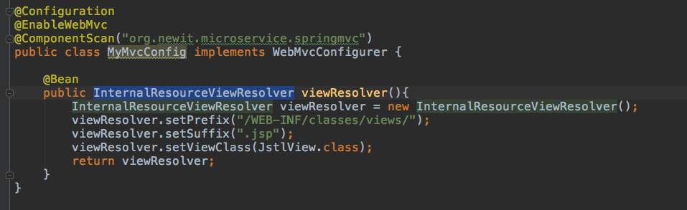
增加页面InternalResourceViewResolver

Slide 35
继续添加依赖
<dependency> <groupId>javax.servlet</groupId> <artifactId>jstl</artifactId> <version>1.2</version> </dependency>

Slide 36
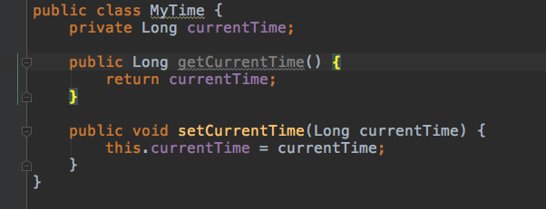
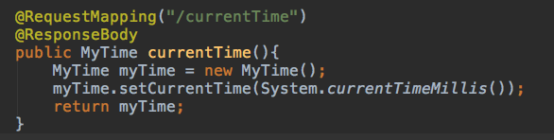
第三个RequestMapping

Slide 37
增加依赖
<dependency> <groupId>com.fasterxml.jackson.core</groupId> <artifactId>jackson-core</artifactId> <version>2.9.8</version> </dependency> <dependency> <groupId>com.fasterxml.jackson.core</groupId> <artifactId>jackson-annotations</artifactId> <version>2.9.8</version> </dependency> <dependency> <groupId>com.fasterxml.jackson.core</groupId> <artifactId>jackson-databind</artifactId> <version>2.9.8</version> </dependency>

Slide 38
上机实践
手动创建一个SpringMVC项目
能够接收 http://localhost:9527/index请求，返回一个Hello World的html页面
能够接收 http://localhost:9527/currentTime请求，返回一个JSON，包含当前的时间戳
能在IDE中启动运行
将上述项目通过命令行打包，在tomcat中运行

Slide 39
集成日志logback
引入依赖
<dependency> <groupId>ch.qos.logback</groupId> <artifactId>logback-classic</artifactId> <version>1.2.3</version> </dependency>
private static final Logger logger = LoggerFactory.getLogger(WebInitializer.class);
logger.info("WebInitializer started~~~~~~~");

Slide 40
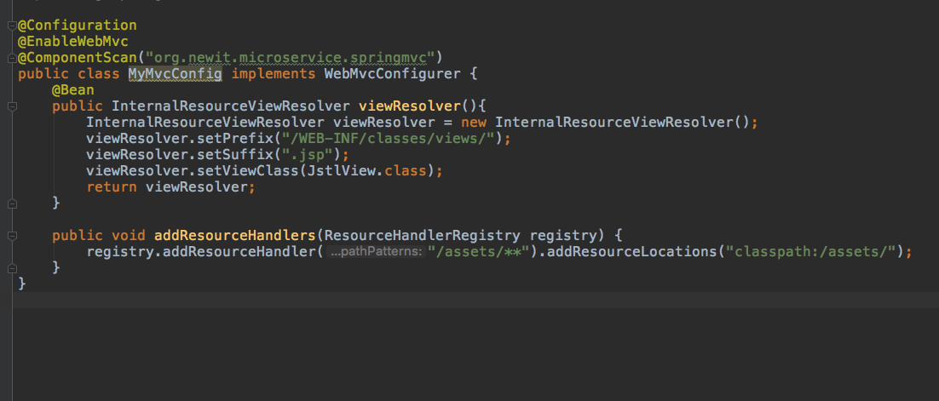
静态资源映射
程序的静态资源(js, css, 图片)需要直接访问
配置重写addResourceHandler方法来实现

Slide 41
对一个请求处理前后进行相关业务处理
记录请求内容
记录每个请求的响应时间

Slide 42
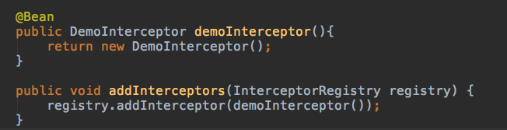
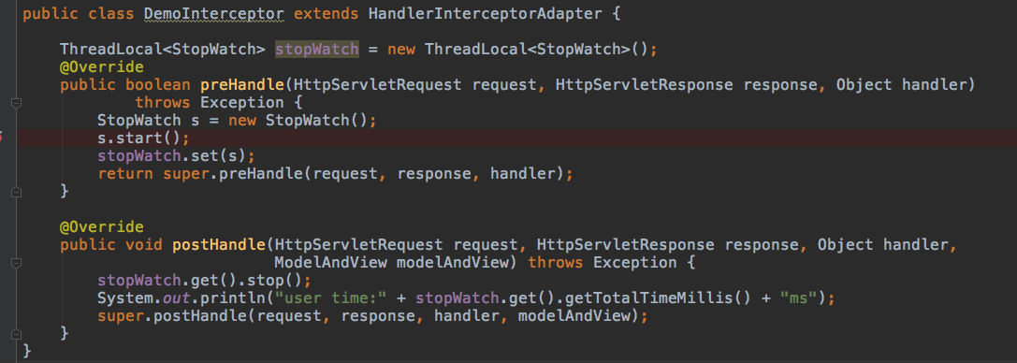
拦截器配置

